Slide 1
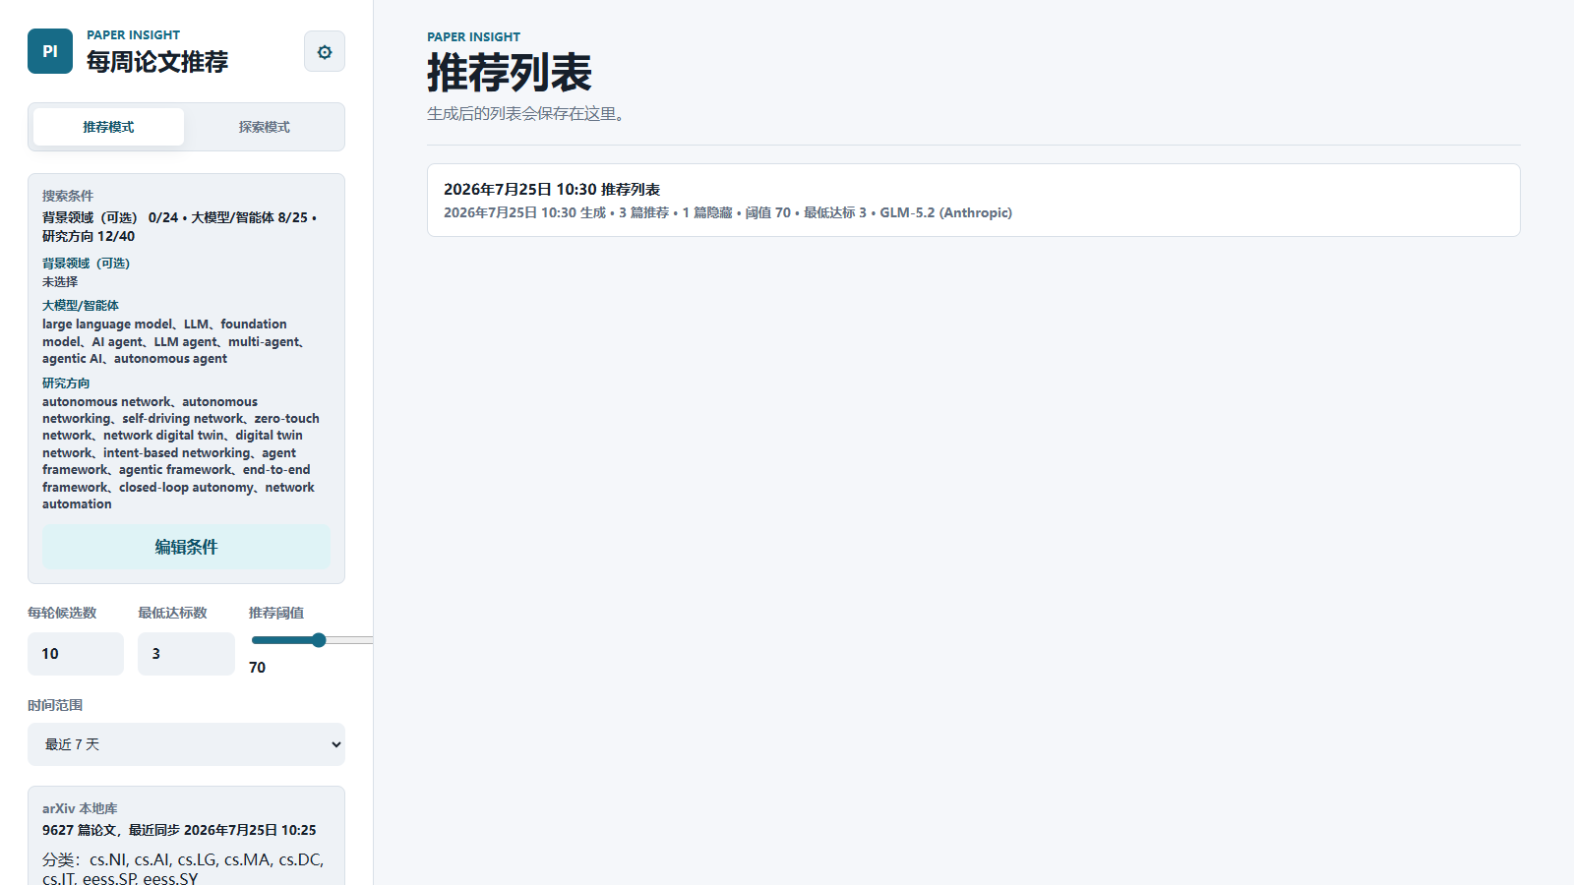
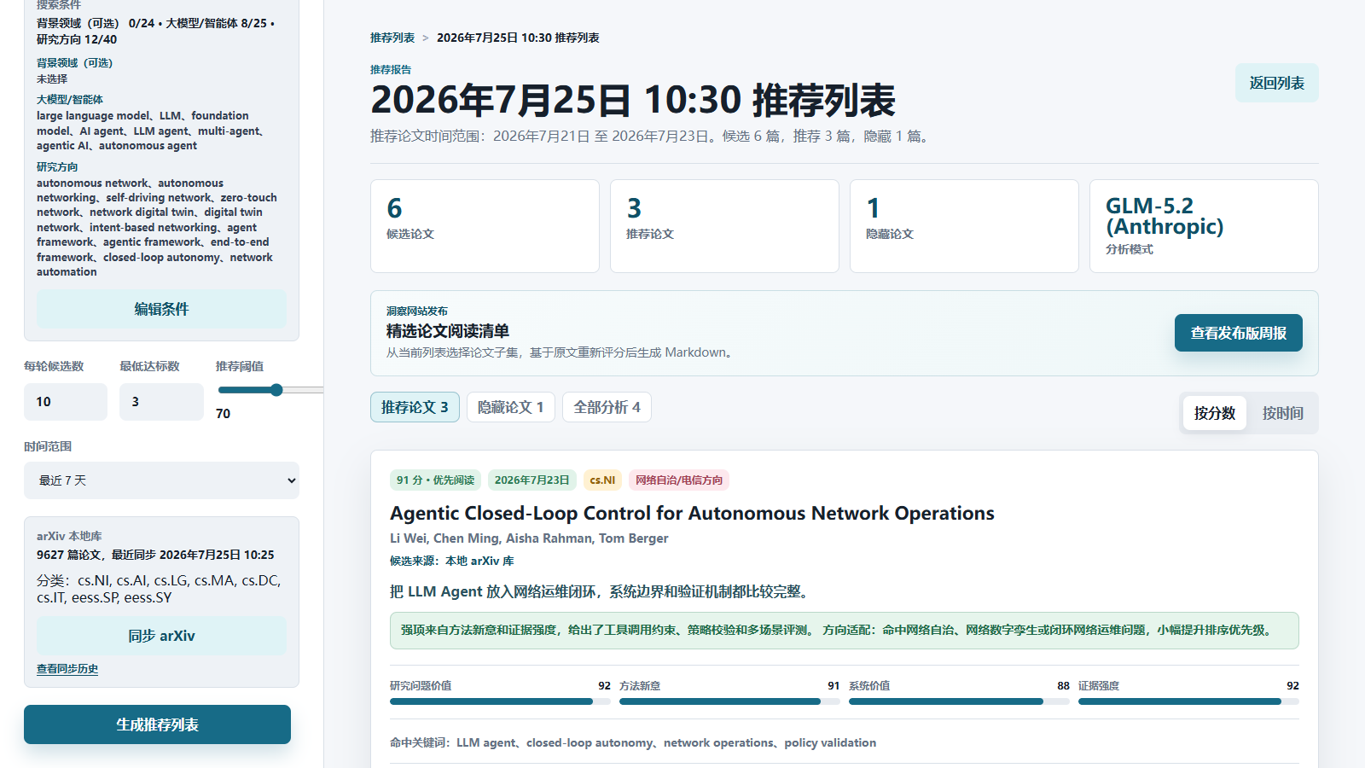
AGENTIC PAPER INSIGHT
Agentic Paper Insight
研究情报引擎
面向 AI Agent / 网络自治研究，把 arXiv 增量同步、内部推荐列表、人工确认、证据评分和外部精选报告串成可视化 Agentic 流程。
人机共控 / 全流程可视化
Agentic Paper Insight 宣传材料
01

Slide 2
为什么需要
真正难点是让研究判断可控、可见、不漂
周期性研究情报最容易出问题的地方不在生成文字，而在候选、评分和取舍。全自动会快，但容易把方向相关、证据薄弱和重复结果混在一起。
痛点 1：最新性难保证
痛点 2：候选口径会漂
RSS 延迟、API 限流、重复记录和服务重启补同步，都会影响候选池的时间边界。
同样叫 AI Agent / 网络自治，不同查询会拉来不同候选；没有确认环节，噪声会直接进入分析。
痛点 3：评分容易被主题带偏
痛点 4：全自动流程不可见
方向契合不等于研究质量高。只看单篇摘要，容易把概念包装误判为高价值。
长链路里一次错误会被后续放大。没有可视化状态和人工关口，就很难追问依据或中途纠偏。
设计取向：AI 批量处理和组织证据，人通过可视化流程把住候选、阈值、隐藏/推荐和最终发布。
Agentic Paper Insight 宣传材料
02

Slide 3
系统流程
系统把研究判断串成可视化 Agentic 闭环
1
2
3
4
5
6
arXiv 同步
>
设置查询
>
确认候选
>
AI 分析
>
推荐列表
>
精选报告
RSS 自动入库
必要时 API 扩展
点选或手输
定义本轮主题
人工保留
要分析的论文
四维评分
输出阅读建议
内部筛选层
排序/隐藏/详情
外部发布层
复评后成稿
两个结果层级：推荐列表用于内部筛选和复核；每周精选报告是外部发布层，只保留复评后真正入选的论文。
候选进入 AI 前由人确认，进入精选报告前再按阈值、保底数和原文复评结果把关。
Agentic Paper Insight 宣传材料
03

Slide 4
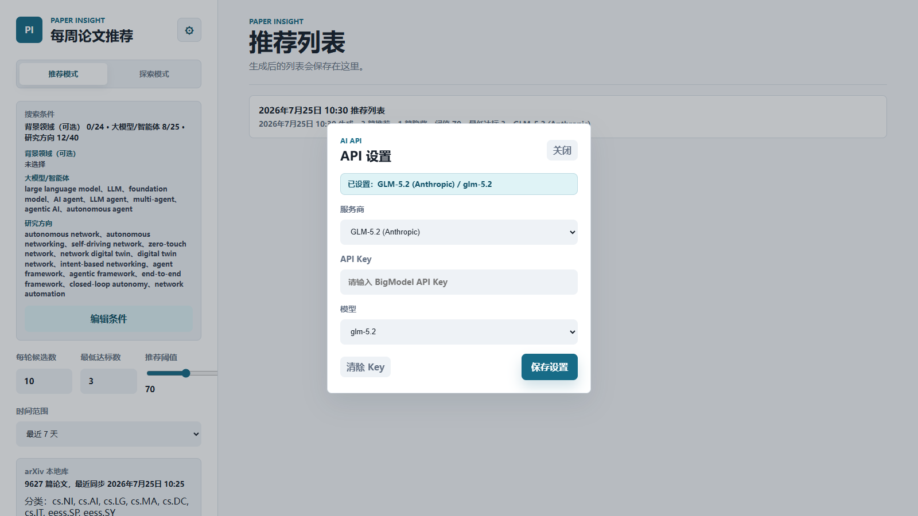
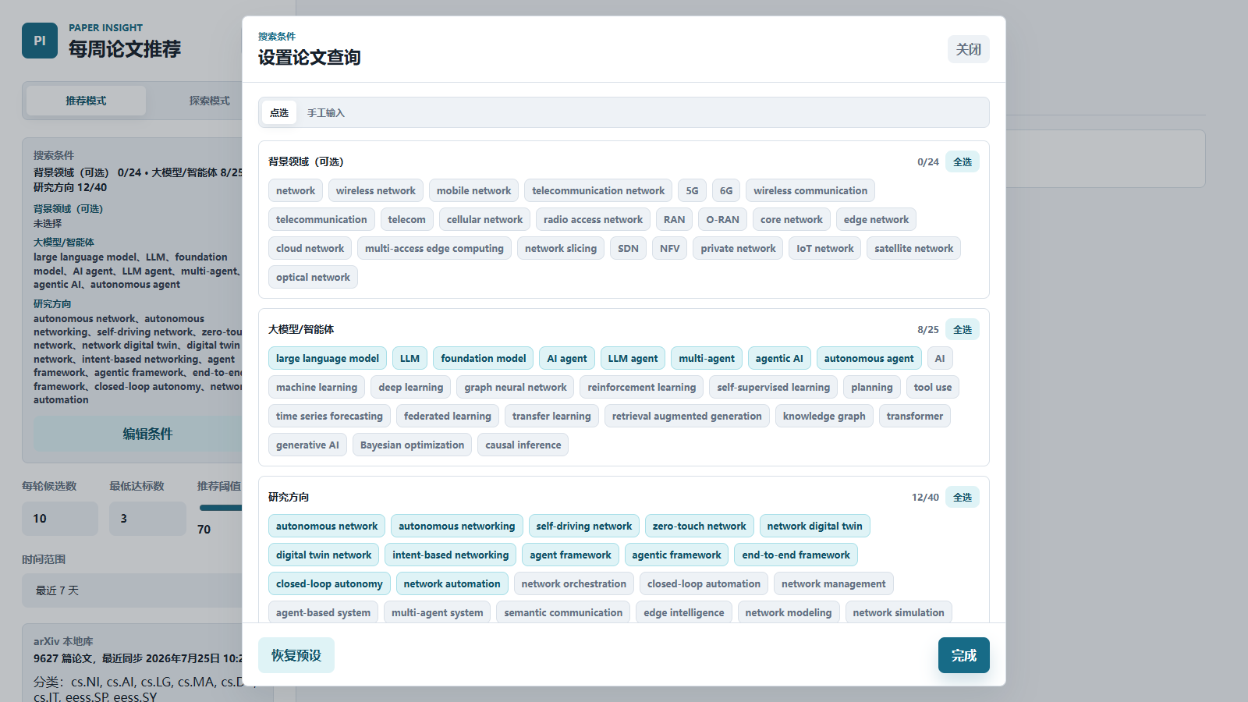
怎么用 1/4
先配置 API 和查询口径，保证结果可控
API Key 只存当前浏览器会话，模型选择和 Key 管理集中在左上角设置。
查询条件支持点选和手工输入，适合把“默认主题”和“临时研究问题”分开管理。
推荐阈值、每轮候选数、最低达标数都在左侧控制，能适配扫读、重点跟踪和洞察输出三种强度。
Agentic Paper Insight 宣传材料
04

Slide 5
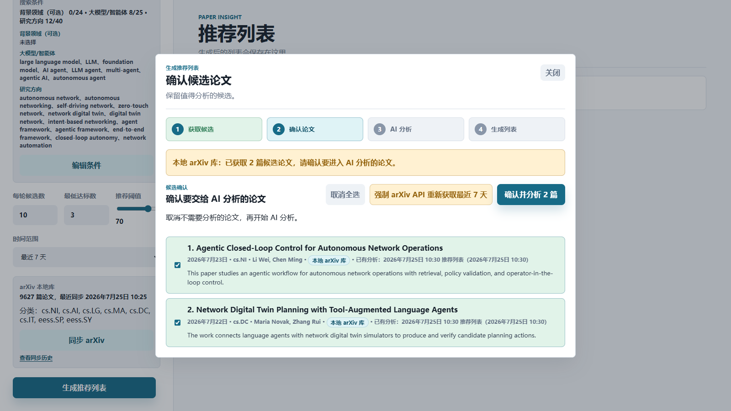
怎么用 2/4
生成推荐列表前先确认候选，再交给 AI 分析
1
获取候选
从本地 arXiv 库读取，必要时用 arXiv API 扩展。
2
确认论文
取消明显不相关的候选，避免浪费模型调用。
3
继续分析
分析失败可从当前论文重试，已成功项不重复调用。
Agentic Paper Insight 宣传材料
05

Slide 6
怎么用 3/4
推荐列表是内部筛选层，不是最终报告
3
推荐 / 隐藏 / 全部分析，用来做内部取舍
4
问题 / 方法 / 系统 / 证据，解释为什么排序
定位：推荐列表面向研究团队，承载排序、隐藏、详情复核和继续分析，目标是帮人决定哪些论文进入精选报告。
Agentic Paper Insight 宣传材料
06

Slide 7
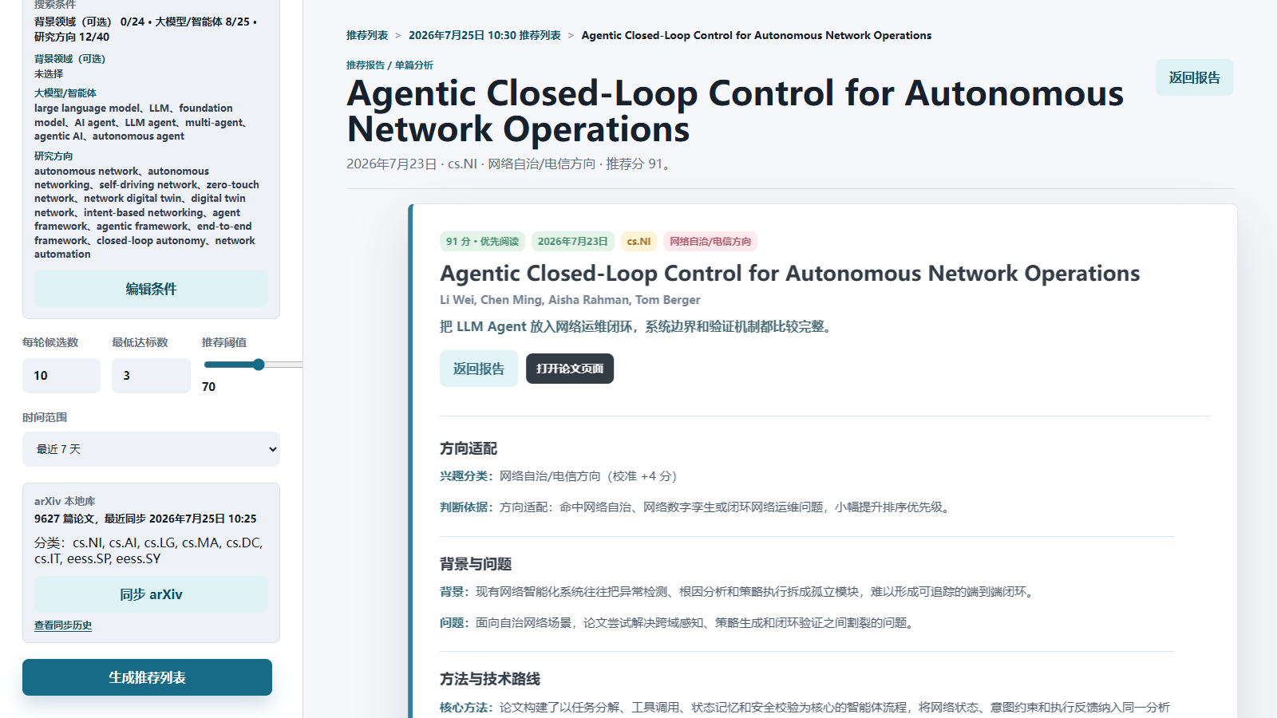
怎么用 4/4
单篇详情帮助读者快速决定要不要深读
方向适配
网络自治/电信、通用 AI、非目标领域分开校准。
背景与问题
快速看论文解决的痛点是否和本周主题一致。
方法与技术路线
关注机制、工具调用、闭环和系统边界。
贡献与证据
核验实验、基线、消融和结论边界。
价值与局限
判断是否精读、复现或写入洞察稿
Agentic Paper Insight 宣传材料
07

Slide 8
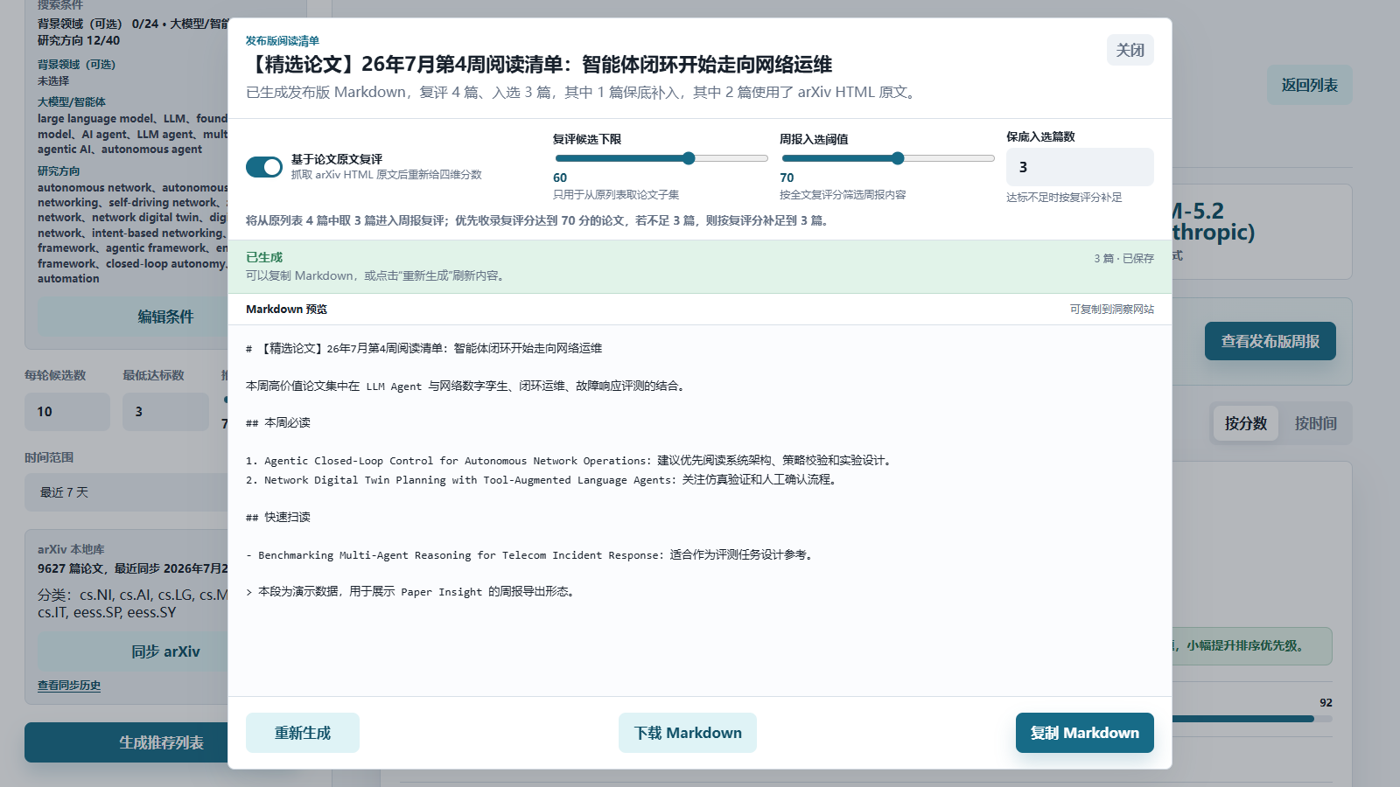
发布输出
每周精选报告是外部发布物
再次复评
优先抓取 arXiv HTML 原文，失败时可降级为摘要和已有分析。
只收精选
按入选阈值和保底篇数收口，推荐列表里的论文不会全部进入报告。
面向读者
生成 Markdown 后可复制或下载，重点讲为什么读、怎么读和局限在哪里。
Agentic Paper Insight 宣传材料
08

Slide 9
优势在哪里
优势来自可视化的人机共控 Agentic 流程
Agentic Paper Insight 把研究跟踪拆成可见、可控、可恢复的关口：机器负责同步、提取、评分和成稿，人负责方向、边界和最终判断。
优势 1：全流程可视化
优势 2：人工参与是设计亮点
候选、确认、AI 分析、分数、详情和发布结果连续呈现，人能看见 Agent 走到哪一步、为什么这样判断。
候选确认、阈值调整、隐藏/推荐和阅读清单发布都留给人决策；Agent Loop 提供证据和建议。
优势 3：评分和横向校准更硬
优势 4：长链路更稳
四维质量评分与兴趣适配分离，同批候选再比较新意、证据和系统价值，避免“方向像”替代“质量高”。
增量同步、请求队列、429 冷却、失败续跑和 fallback 保底，让 Agentic 流程可恢复、可追踪。
Agentic 价值 = AI 扩展处理半径 + 全流程可视化 + 人在关键关口接管。
系统不是替人做最终判断，而是把判断依据准备到足够清楚。
Agentic Paper Insight 宣传材料
09

Slide 10
未来优化
从研究情报引擎扩展到团队 Agentic 系统
下一步不只是增加功能按钮，而是把论文跟踪、质量判断、团队协作和知识沉淀做成更完整的长期能力。
更强 Agent Loop
趋势雷达
团队协同
把证据抽取、单篇复评、横向校准、成稿和 QA 做成可观察步骤，支持中间结果缓存和失败恢复。
按主题、作者、机构和关键词聚类，持续追踪方向升温、交叉主题和异常高价值论文。
支持多人标注、评论、收藏、入选理由和评分口径版本，让人工参与沉淀为团队资产。
发布连接
质量治理
对接洞察网站、飞书 / Notion / Git 等发布流，输出模板化 Markdown 和历史精选合集。
跟踪模型、提示词版本、评分一致性、成本和人工审核记录，让推荐质量可评估、可回滚。
未来方向：让系统从“帮人看一批论文”，升级为“持续维护一个可解释、可协作、可发布的研究情报流”。
Agentic Paper Insight 宣传材料
10

